Slide 1


Lauku attīstības programmas
2014-2020 profesionālās izglītības un prasmju apguves pasākumi, konsultāciju pasākumi un Valsts Lauku tīkla pasākumi privāto mežu īpašniekiem
Raimonds Bērmanis
Latvijas Lauku konsultāciju un izglītības centra
Meža konsultāciju pakalpojumu centrs
www.mkpc.llkc.lv
Meža nozares konference 2020

Slide 2


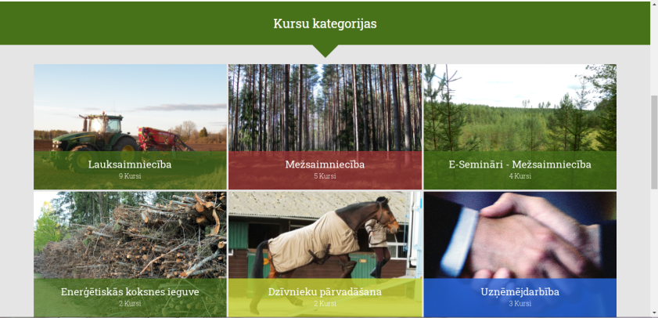
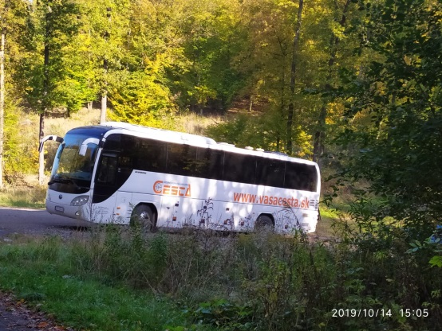
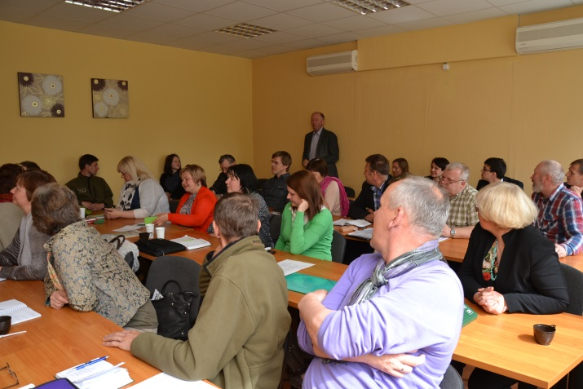


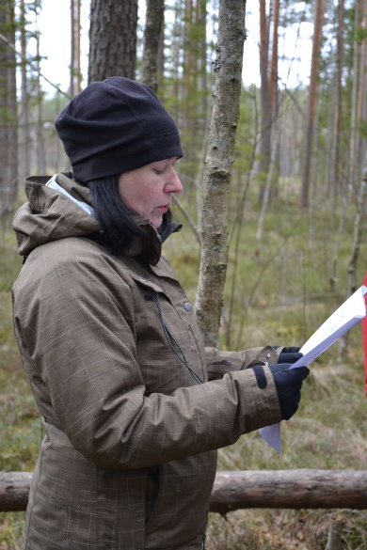
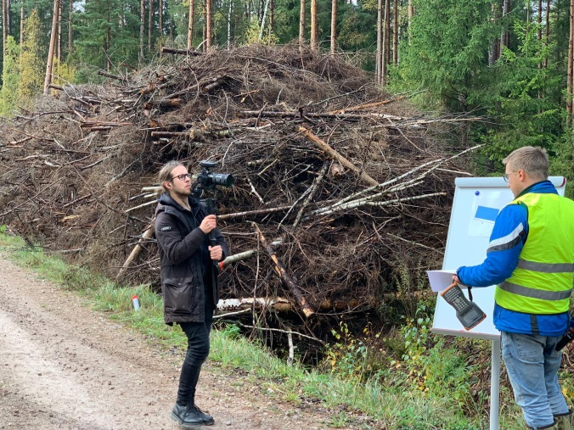
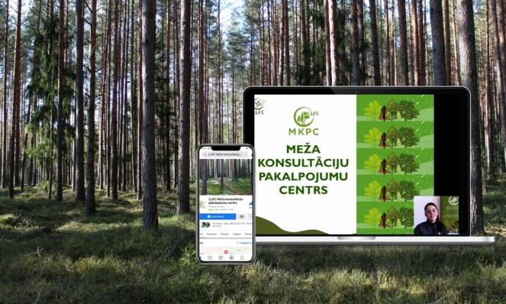
Pasākumu norises izmaiņas 2020. gadā

Slide 3
LAP 2014.-2020. apakšpasākuma
“Atbalsts konsultāciju pakalpojumu izmantošanas veicināšanai”
Atbalsta programma paredz konsultācijas trīs reglamentās jomās:
dabisko dzīvotņu, savvaļas faunas un floras aizsardzība meža apsaimniekošanā
konsultācijas par savvaļas putniem draudzīgu meža apsaimniekošanu
meža apsaimniekošana ūdens resursu aizsargjoslās
Meža īpašniekiem konsultāciju ietvaros bezmaksas ir iespējams saņemt:
meža apsaimniekošanas ieteikumus
cirsmu novērtēšanu galvenajā cirtē
meža īpašuma vērtības noteikšanu
mežaudzes bioloģiskās daudzveidības novērtēšanu
rekomendācijas par putniem saudzīgu meža apsaimniekošanu
cirsmu stigošanu un novērtēšanu ūdens objektu aizsargjoslās
un citu informāciju

Slide 4
LAP 2014.-2020. apakšpasākuma
“Atbalsts konsultāciju pakalpojumu izmantošanas veicināšanai”
Jaunumi un statistika
Sadarbībā ar Latvijas Ornitoloģijas biedrību uzlabots konsultāciju saturs par putniem saudzīgu meža apsaimniekošanu
Iespēja iegūt cirsmas skici, kurā atzīmētas saglabājamās dabas vērtības
MKPC cirsmu novērtējumi pieejami ar biomasas apjomu un tās vērtību
Bezmaksas konsultācijām var pieteikties meža īpašnieki vai tiesiskie valdītāji- fiziskas un juridiskas personas, maksimālais atbalsta apmērs vienam labuma guvējam palielināts līdz 3000 EUR
2020. gadā bezmaksas konsultācijas būs saņēmuši 340 meža īpašnieki
Programma norisinās līdz 2023. gada nogalei
  Pieteikšanās konsultāciju saņemšanai:
MKPC nodaļās, vai MKPC CB, karlis.folkmanis@mkpc.llkc.lv

Slide 5
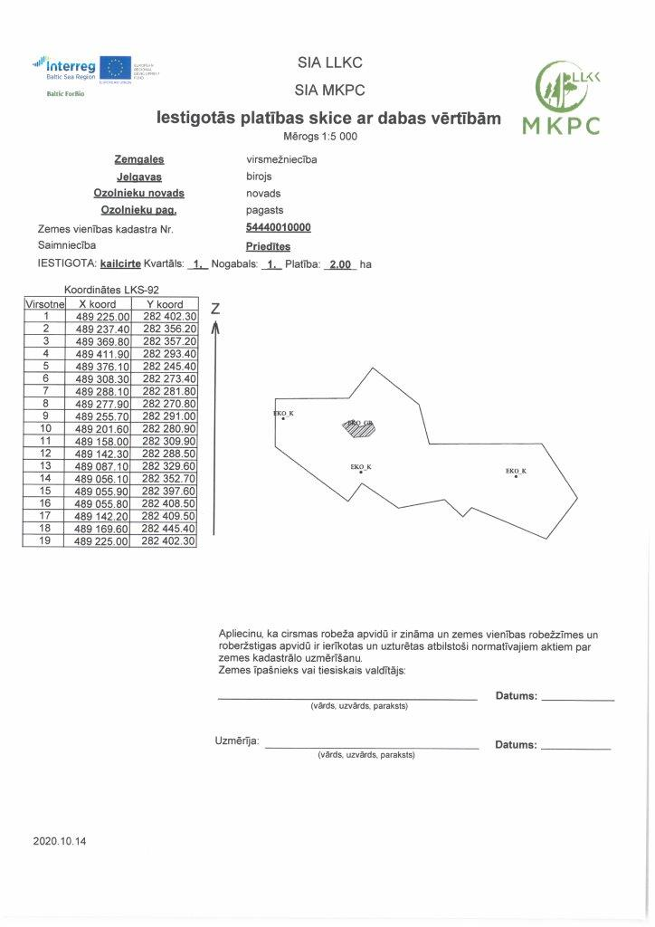
LAP 2014.-2020. apakšpasākuma
“Atbalsts konsultāciju pakalpojumu izmantošanas veicināšanai”

Slide 6
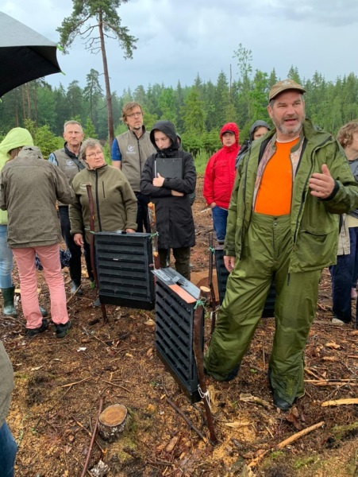
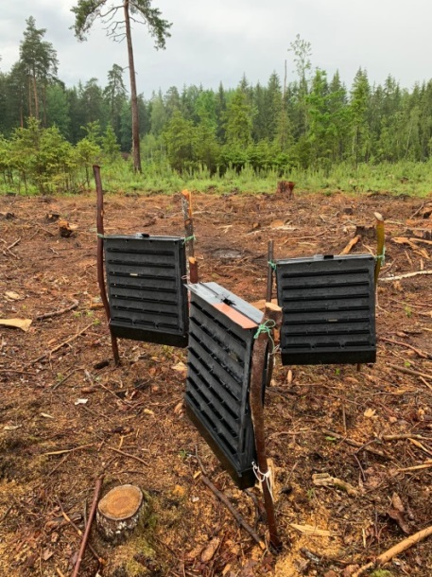
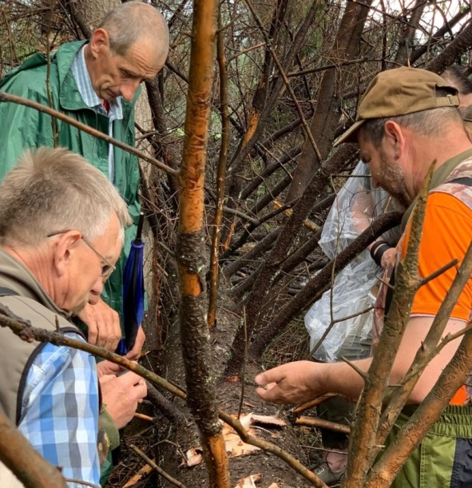
Konsultācijas meža īpašniekiem par egļu astoņzobu mizgrauzi
2020. gadā 13 MKPC darbinieki no visas Latvijas teritorijas apmācīti (teorija un prakse) par egļu astoņzobu mizgraužu izplatības apkarošanu
Apmācītie speciālisti privāto mežu īpašniekiem un apsaimniekotājiem piedāvā konsultācijas par egļu mizgraužu postījumu novērtēšanu, ierobežojošo pasākumu plānošanu un nepieciešamo sadarbību ar citām valsts institūcijām.

Slide 7

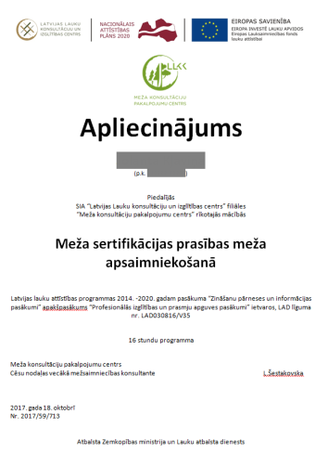
LAP 2014. – 2020. apakšpasākums «Profesionālās izglītības un prasmju apguves pasākumi»
Apmācības meža īpašniekiem un nozarē nodarbinātajiem.
Pasākums norisinās līdz 2022. gada martam.
Galvenie ieguvumi apmācību dalībniekiem:
  Teorētiskās zināšanas
  Praktiskās iemaņas
  Motorinstrumentu apliecība
  Apliecinājums, ka ir apguvis zināšanas par savvaļas dzīvnieku pataloģijām, gaļas ieguvi, apstrādi un post mortem prasmes
  5 punkti, piedaloties ES atbalsta pasākuma «Ieguldījumi meža platību paplašināšanā un mežu dzīvotspējas uzlabošanā» projektā
  Mācību izdales materiāli
  Sadarbības partneri

Slide 8
Realizētās apmācības 2020. gadā
Pieprasītākās mācību tēmas:
Noturīga mežaudze un mežaudzes audzēšanas riski
Savvaļas dzīvnieku slimības, medījuma gaļas higiēna un pārtikas drošība (arī post mortem mācības)
  Vidi saudzējoša meža apsaimniekošana privātajos mežos
Meža atjaunošana un ieaudzēšana CO₂ piesaistei, meža reproduktīvais materiāls
Skaitliskie rezultāti:
20 mācību grupas
388 mācību dalībnieki – meža īpašnieki, mednieki, meža nozarē nodarbinātie

Slide 9
Tālmācība https://talmaciba.llkc.lv/ Mežsaimniecība
Tālmācībā jau agrāk pieejamie mācību kursi:
Meža atjaunošana un ieaudzēšana
Mežizstrādes, darbs ar motorinstrumentiem
Apaļo kokmateriālu uzmērīšanas un kvalitātes prasības
2020. gadā izveidotie tālmācības kursi:
Apmācības medniekiem (kurss publiski pieejams no 01.09.2020.)
Enerģētiskās koksnes ieguve meža apsaimniekošanas procesā (mācību kurss izveidots projekta Baltic ForBio ietvaros)
Nākotnes ieceres:
Nodrošināt LAP apakšpasākuma "Profesionālās izglītības un prasmju apguves pasākumi" 40 akadēmisko stundu mācību teorētisko zināšanu ieguvi tālmācību platformā

Slide 10
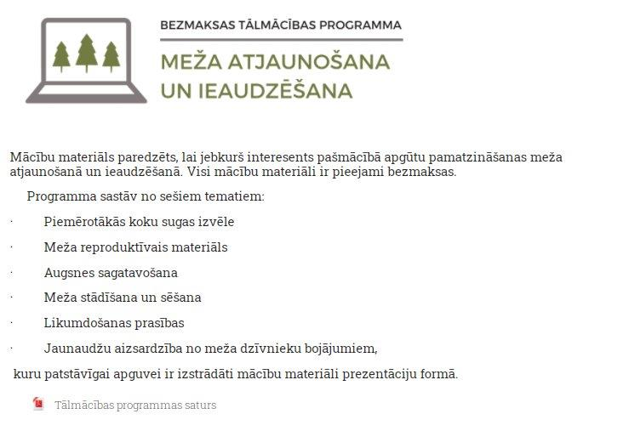
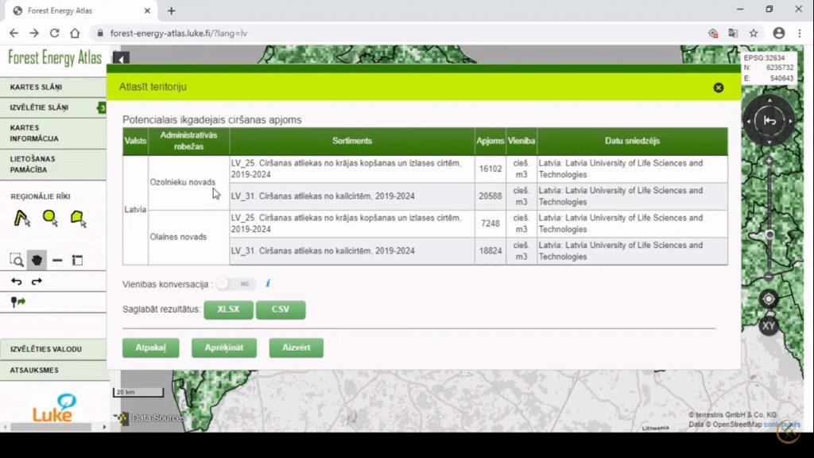
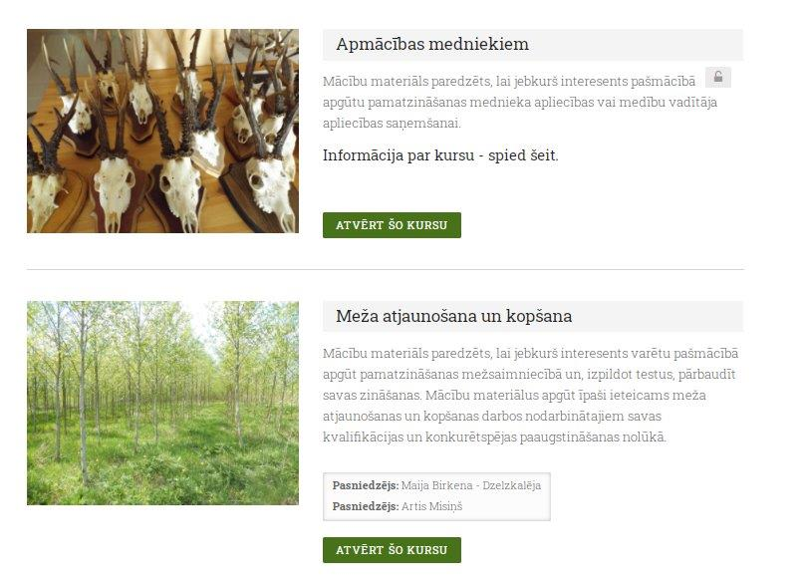
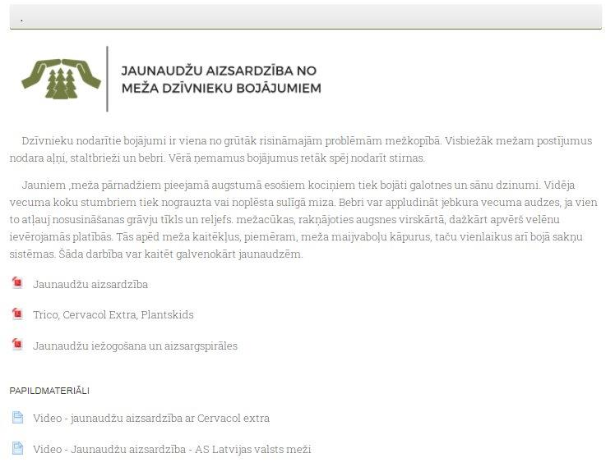
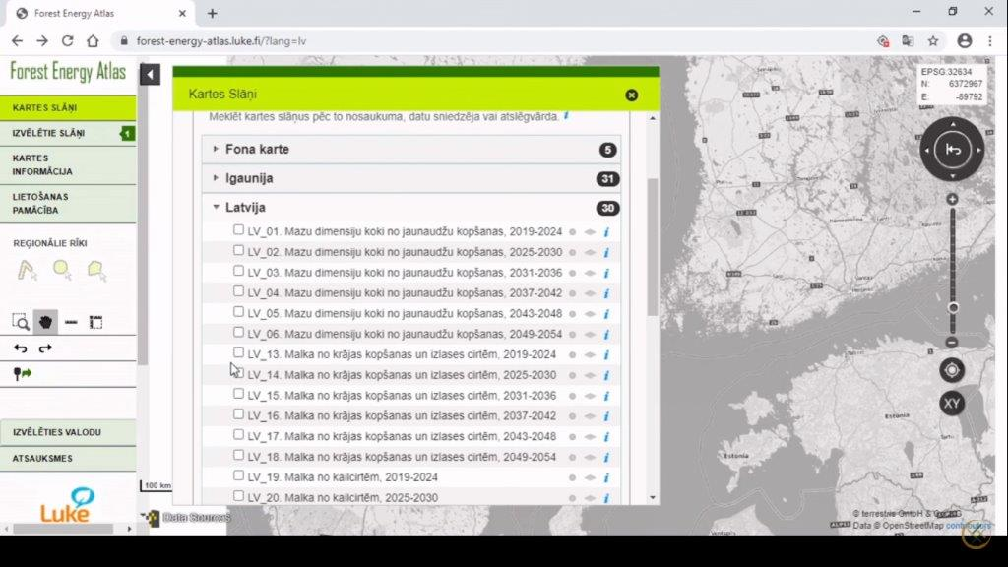
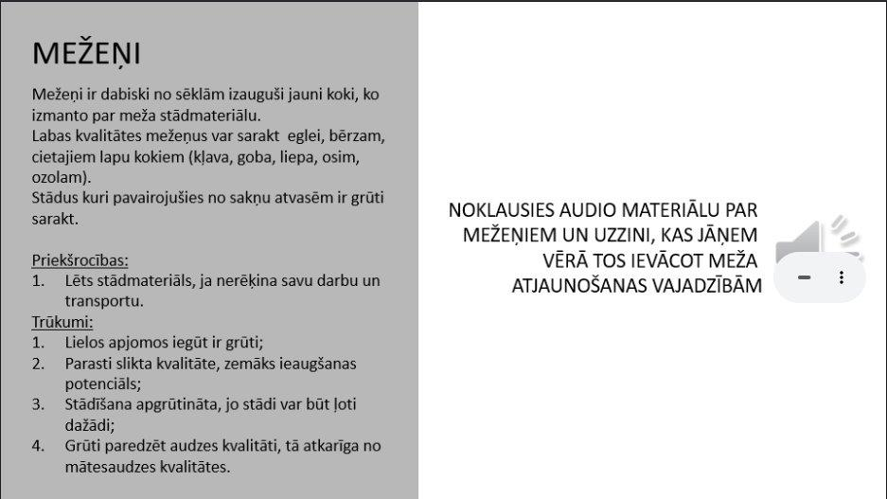

Tālmācība https://talmaciba.llkc.lv/ Mežsaimniecība

Slide 11
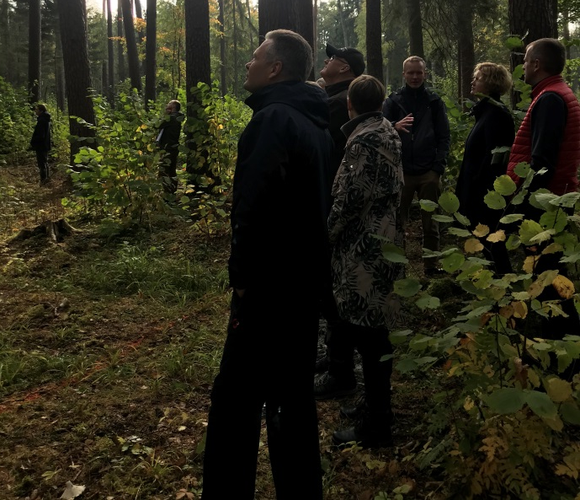
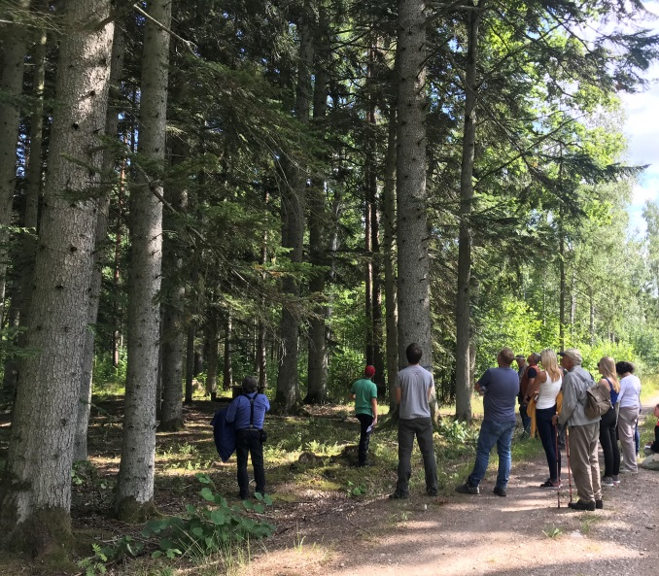
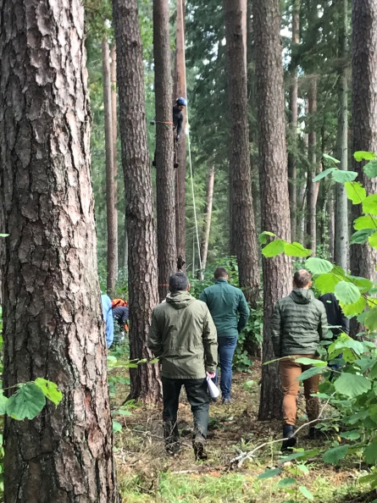
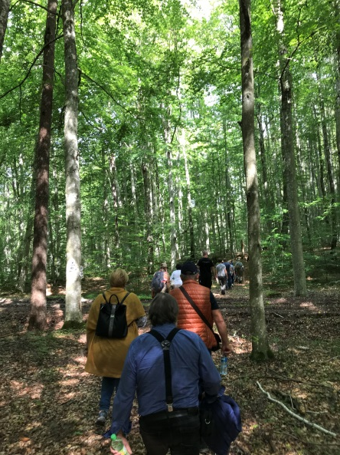
LAP 2014-2020 apakšpasākums “Atbalsts saimniecību un mežu apmeklējumiem”
Meža apmeklējumi Latvijā un ārvalstīs
Pagarināts pasākuma izpildes termiņš līdz 2021.gada 1.oktobrim.

Slide 12
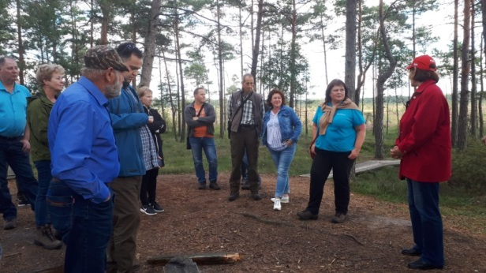
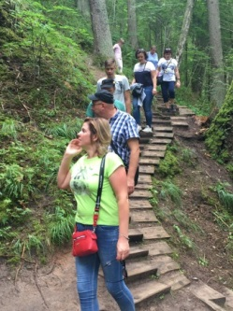
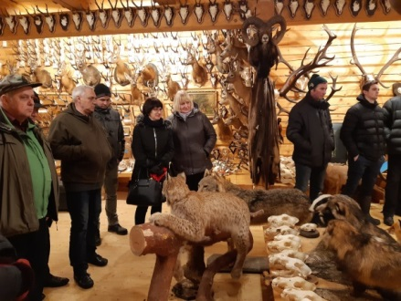
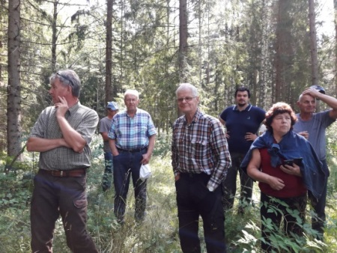
Realizētie Mežu apmeklējumi Latvijā 2020. gadā
Apmeklētākās tēmas:
Meža apsaimniekošanas metodes aizsargājamās dabas teritorijās
meža īpašumu apsaimniekošana Gaujas NP, Rāznas NP, Šlīteres NP un dabas liegumu teritorijās
Savvaļas dzīvnieku audzēšana ierobežotās meža platībās
  privāto medību saimniecību pieredzes pārņemšana
Kokaugu plantāciju un stādījumu izveide, mežaudžu ieaudzēšana
Meža pētīšanas stacijas Šķēde meža teritorijās
Skaitliskie rezultāti:
25 mežu apmeklējumu grupas
472 mežu apmeklējuma dalībnieki – meža īpašnieki, mednieki, meža nozarē nodarbinātie

Slide 13
Mežu apmeklējumi ārvalstīs 2021. gadā
2020. pavasarī:
Saskaņotas programmas, rezervētas viesnīcas, lidojumi;
2020. gada rudenī:
Ieplānotie apmeklējumi pārcelti uz nekonkrētu laiku 2021. gadā, sākot no 2021. gada vasaras;
2021 gadā:
Mazinoties COVID 19 pandēmijas izplatības apmēriem Eiropā, pieļaujot droši doties uz apmeklējumiem ārvalstīs, MKPC atsāks ārzemju apmeklējumu organizēšanu;

Slide 14
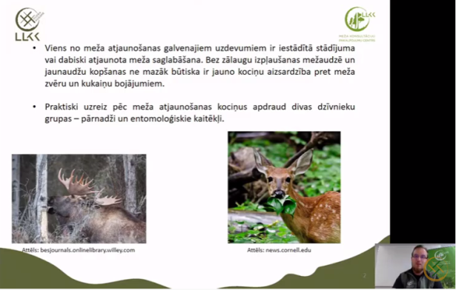

Valsts Lauku tīkla pasākumi
meža īpašniekiem
E-semināri meža īpašniekiem ir izveidoti pēc reģionālā principa, lai meža īpašniekiem būtu iespēja uzzināt par aktuālo konkrētā reģionā. Par aktuālām tēmām informē katra reģiona MKPC nodaļu speciālisti un attiecīgās tēmas LVMI “Silava”, VMD un DAP eksperti
Kopumā līdz šim šogad izveidoti 33 E semināri, 2387 unikālajie skatījumi
Pieejami - www.mkpc.llk.lv E-semināri meža īpašniekiem
- https://talmaciba.llkc.lv Mežsaimniecība
Semināri tiek aktualizēti katru ceturksni, vienlaikus saglabājot pieejamus arī iepriekš publicētos seminārus

Slide 15


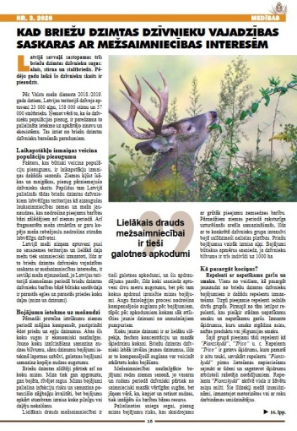
Valsts Lauku tīkla pasākumi
meža īpašniekiem
Informatīvais izdevums
Pieejams:
drukātā formā – MKPC un LLKC birojos, VMD struktūrvienības, pašvaldībās, bibliotēkās u.c. publiskās vietās
elektroniski – ww.mkpc.llkc.lv/Čiekurs un tiek izsūtīts klientiem. Pieteikties saņemšanai: mkpc@mkpc.llkc.lv
reizi nedēļā ar iknedēļas aktuālajām ziņām mežsaimniecībā. Pieteikties saņemšanai: lauku.lapa@llkc.lv

Slide 16

PALDIES PAR UZMANĪBU!
Latvijas Lauku konsultāciju un izglītības centra
Meža konsultāciju pakalpojumu centrs
www.mkpc.llkc.lv
mkpc@mkpc.llkc.lv
Meža nozares konference 2020
Notes:
16

